Slide 1
Akis – optinė sistema
Kauno “Vyturio” gimnazija
Pristatymą paruošė Mykolas Giedraitis IVc

Slide 2
Turinys
Akies sandara
Akies akomodacija
Akies adaptacija
Akies konvergencija
Regėjimo kampas
Geriausias matymo nuotolis
Trumparegystė
Toliaregystė
Sąlytiniai lęšiai
Testas

Slide 3
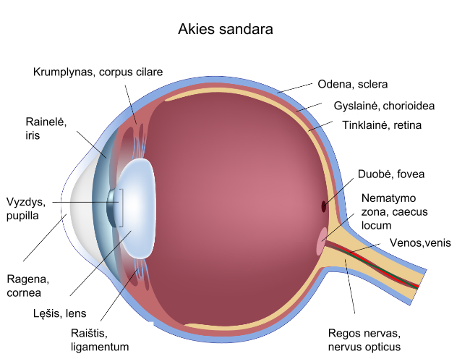
Akies sandara
Akis yra nesudėtinga, tačiau labai tobula optinė sistema. Pagrindinės akies dalys, kurias reiktų žinoti:
Odena – neskaidrus, balkšvas išorinis akies apvalkalas.
Ragena – skaidri, priekinė, iškilesnė odenos dalis.
Jos lūžio rodiklis ~ 1,376.
Rainelė – reguliuoja į akį patenkantį šviesos srautą (atlieka diafragmos vaidmenį), būna įvairių spalvų.
Vyzdys – maža anga rainelėje praleidžianti šviesą į akį.
Lęšiukas - Skaidrus, minkštos konsistencijos kūnas, praleidžiantis šviesos spindulius į akį. Jo lūžio rodiklis ~ 1,4.
Stiklakūnis – vidinės akies obuolio dalies sudaromoji skaidri medžiaga.
Tinklainė – nervinis, juntamasis akies obuolio sluoksnis.

Slide 4
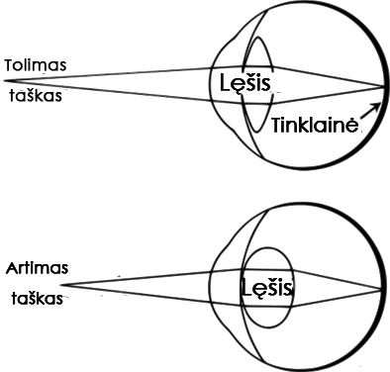
Akies akomodacija
Akomodacija – akies lęšiuko gebėjimas keisti židinio nuotolį.
Dėl akomodacijos, mes galim matyti kūnus vienodai gerai iš skirtingų atstumų. Jei daiktas yra toliau nei 6 metrai nuo akies, jos tinklainėje atvaizdas susidaro neįtempiant akies raumens. Taip akis iš esmės ilsisi.
Vis dėlto akomodacija turi ribą – lęšiuko laužiamoji geba gali padidėti ne daugiau kaip 12 D. Ilgai žiūrint į artimus daiktus, akies raumuo pavargsta ir arti esančių daiktų atvaizdai pasidaro neryškūs.

Slide 5
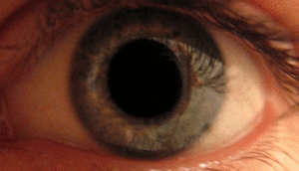
Akies adaptacija
Adaptacija – akies gebėjimas prisitaikyti prie skirtingos matomų objektų apšvietos.
Daiktus geriausiai matome dieną, bet galime juos pastebėti ir prieblandoje. Tai yra dėl akies adaptacijos.
Kadangi akies rainelė reguliuoja į akį patenkančios šviesos kiekį, ji taip pat padeda akiai prisitaikyti prie įvairios apšvietos (adaptuotis).

Slide 6
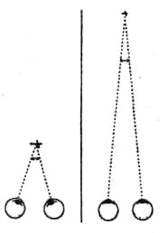
Akies konvergencija
Konvergencija – akių gebėjimas pakreipti jų optines ašis į vieną tašką.
Žmogus puikiai mato daiktus viena akimi, bet atstumą iki jų gali įvertinti tik pažvelgus abiem akimis. Pasirinkus daiktą, akių obuoliai ir jų optinės ašys pakrypsta taip, kad susikirstų tame daikte.
Pagal akies obuolį valdančių raumenų įsitempimą smegenys nustato atstumą iki apžiūrimo daikto.

Slide 7
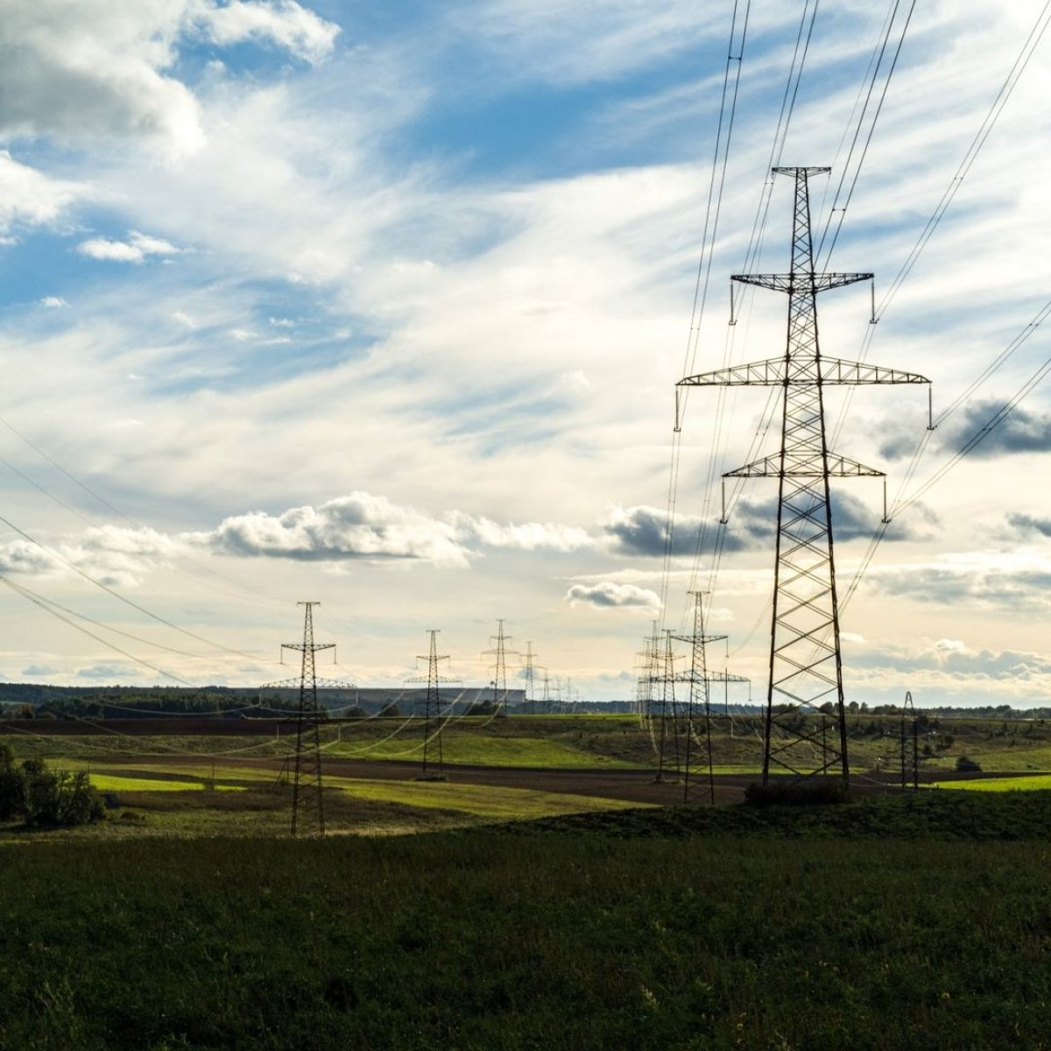
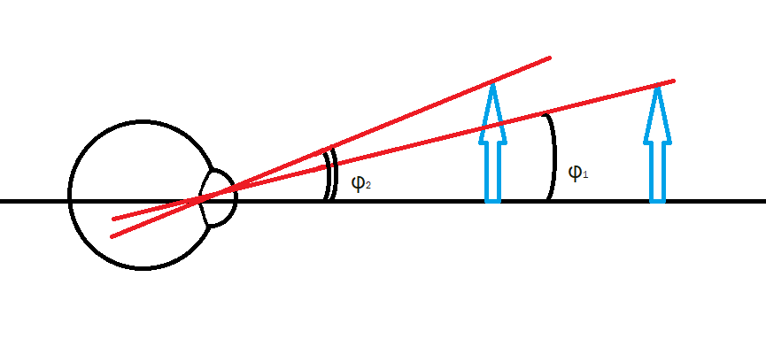
Regėjimo kampas
Tikriausiai pastebėjote, kad artimesni elektros stulpai linijoje atrodo didesni negus esantys toliau. Tai yra, nes atvaizdo dydis priklauso nuo regėjimo kampo φ. Kuo labiau nuo akies nutolęs daiktas, tuo mažesnis regėjimo kampas.
Kai regėjimo kampas pasidaro mažesnis už 1°, akis nebeišskiria daikto detalių ir mato jį kaip vieną tašką. Tada daikto atvaizdas uždengia tik vieną akies nervo galūnę. Akis pradeda skirti daikto detales, kai jo atvaizdas tinklainėje apima ne mažiau kaip dvi nervo galūnes.

Slide 8
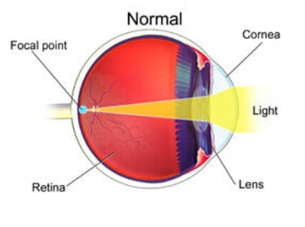
Geriausias matymo nuotolis
Geriausias matymo nuotolis - mažiausias atstumas, kuriuo akis be ypatingo raumenų įtempimo įžvelgia daikto detales.
Normalios akies jis yra 25 cm. Tokiu atstumu nuo akių reikia laikyti skaitomą knygą ar rankdarbį. Jei geriausio matymo nuotoliu laikomos knygos raidės ar rankdarbio detalės yra blogai matomos, galima įtarti regėjimo sutrikimą.

Slide 9
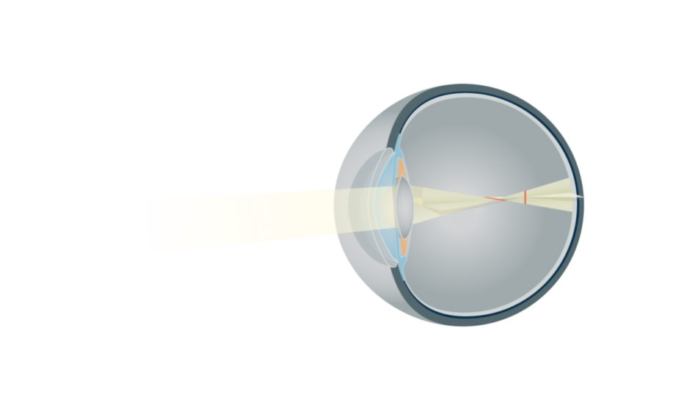
Trumparegystė
Trumparegystė – regėjimo yda, kai tolimų daiktų atvaizdai susidaro prieš tinklainę.
Trumparegės akies lęšiukas yra labiau išgaubtas nei normalios.

Slide 10

Trumparegystė
Trumparegystės priežastis gali būti gilesnė akis. Dažnai ilgai skaitant arba rašant, akis nuolat tempia lęšiuką. Siekdama to išvengti, ji ilgėja, t. y. didėja jos gylis.
Trumparegystę gali sukelti ir per stiprūs akies raumenys. Net ir atsipalaidavę, jie per daug suspaudžia lęšiuką, dėl to jo laužiamoji geba padidėja ir atvaizdai susidaro prieš tinklainę.

Slide 11
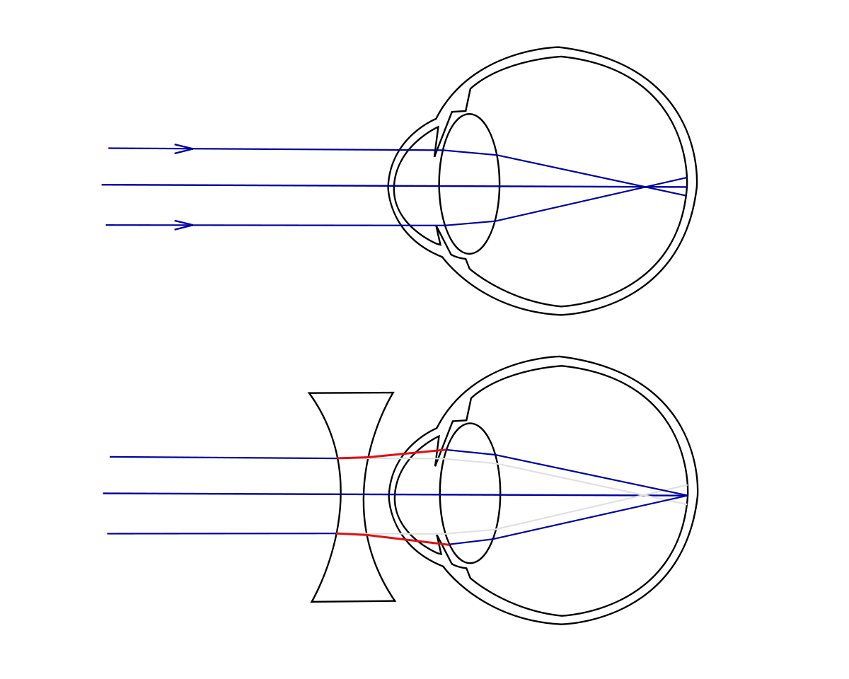
Trumparegystė
Trumparegiams padeda akiniai su sklaidomaisiais lęšiais. Jų laužiamoji geba parenkama tokia, kad daikto atvaizdas susidarytų akies tinklainėje.
Trumparegių akinių laužiamoji geba yra neigiama (-0,5 D, -1 D ir pan.).

Slide 12
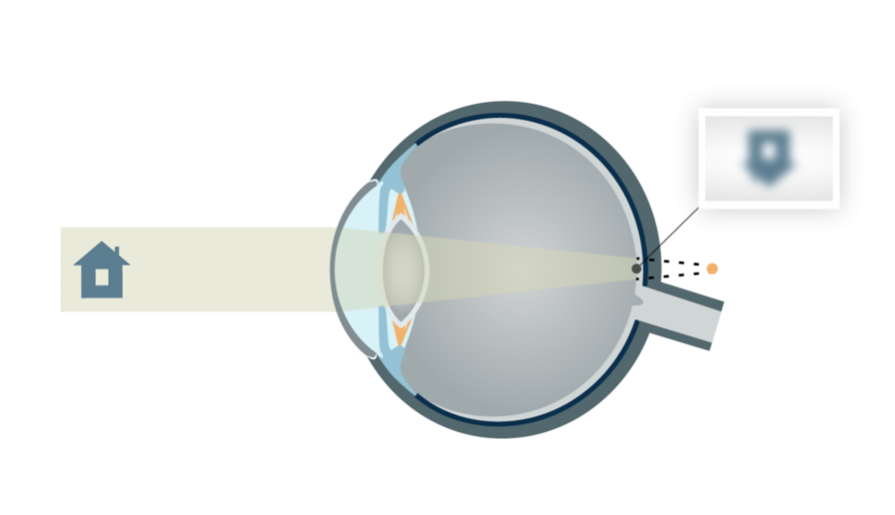
Toliaregystė
Toliaregystė – kai tolimo daikto atvaizdas susidaro už tinklainės.
Toliaregės akies lęšiukas yra plokštesnis, o gylis – mažesnis negu normalios akies.
Toliaregiai prastai mato artimus daiktus, jų geriausio matymo nuotolis yra toliau nei 25 cm.

Slide 13
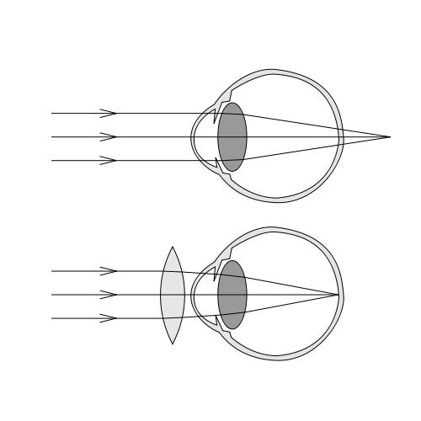
Toliaregystė
Toliaregiams padeda sakiniai su glaudžiamaisiais lęšiais.
Toliaregių naudojamų akinių laužiamoji geba yra teigiama
(+0,5 D, +1 D ir pan.)

Slide 14
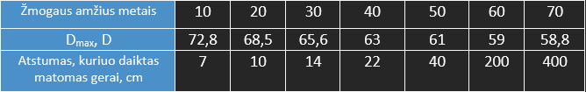
Toliaregystė
Norint išvengti regėjimo ydų, reikia tausoti akis. Negalima skaityti esant silpnam ar pernelyg stipriam apšvietimui, gulint, važiuojant autobusu.
Toliaregystė vystosi žmogui senstant. Lentelėje pateikti duomenys rodo, kaip kinta normalios akies laužiamoji geba skirtingais amžiaus tarpsniais.

Slide 15
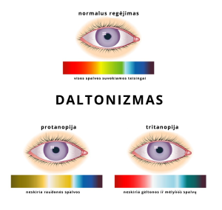
Daltonizmas
Normalus regėjimas
Daltonizmas – įgimtas spalvinės regos sutrikimas. Aklumas spalvoms.
Dažniausiai nematoma raudonos spalvos.
Pasitaiko daugiausia vyrams, perduodamas paveldėjimo keliu.
Yda susijusi su tinklainės receptorių (kūgelių) nepilnavertiškumu.
Toks spalvinis regos sutrikimas iki šiol neišgydomas, nors vis dar vyksta tyrimai.
Dėl daltonizmo negalima pasirinkti kai kurių profesijų (pvz., transporto vairuotojo, siuvėjo, dailininko, dažytojo, gydytojo).
Visos spalvos suvokiamos teisingai
Protanopija
Tritanopija
Neskiria raudonos spalvos
Neskiria raudonos spalvos
Neskiria geltonos ir mėlynos spalvų

Slide 16
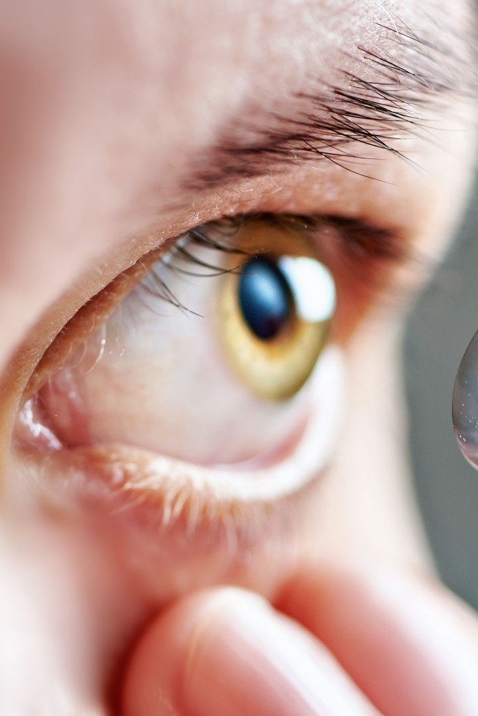
Sąlytiniai lęšiai
Akiniai yra įrėminti lęšiai, bet pastaruoju metu pradėjo populiarėti sąlytiniai lęšiai. Jie dedami po voku ant akies obuolio ir yra beveik nematomi.
Naujos kartos sąlytinius lęšius galima nešioti nenuimtus nuo akies 30 parų. Jie gaminami iš labai laidžios deguoniui medžiagos, dėl to po sąlytiniu lęšiu geriau patenka ašaros ir pasišalina nuosėdos.
Vis dėlto akių gydytojai pataria visų rūšių lęšius kas vakarą išimti – leisti akim pasilsėti nuo dirginimo.
Sąlytinių lęšių nepatariama nešioti peršalus, sloguojant, atsiradus vokų ar paakių uždegimui.

Slide 17
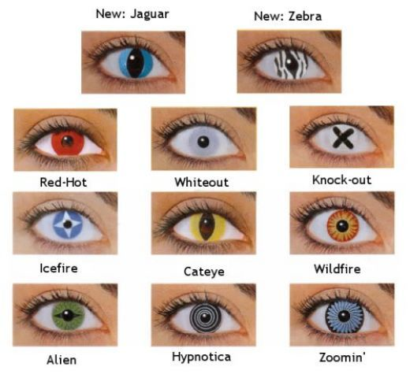
Sąlytiniai lęšiai
Gaminami ir spalvoti sąlytiniai lęšiai. Jie naudojami ne vien regėjimui koreguoti, bet ir norint paryškinti ar pakeisti akių spalvą.

Slide 18
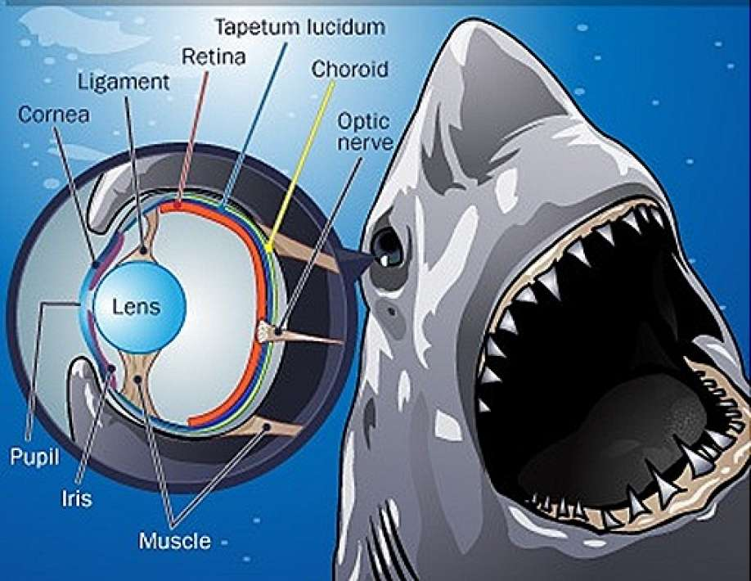
Ryklių akys
Šviesos gobelenas
Tinklainė
Gyslainė
Raištis
Ragena
Regos nervas
Ryklių akys iš tikrųjų yra labai panašios į žmonių akis.
Mūsų ir ryklių akys yra tokios panašios, kad anksčiau daktarai per operacijas pakeisdavo žmonių akis su ryklių akimis.
Lęšis
Vyzdys
Rainelė
Raumuo

Slide 19
Testas
Dabar turėsite 10 klausimų testą iš šio pristatymo su 4 galimais klausimo atsakymais.

Slide 20
1 klausimas
Kuri akies dalis būna skirtingų spalvų (parodo žmogaus akies spalvą)?
Vyzdys
Rainelė
Ragena
Lęšiukas

Slide 21
2 klausimas
Kaip vadinasi akies lęšiuko gebėjimas keisti židinio nuotolį?
Konvergencija
Adaptacija
Akomodacija
Toliaregystė

Slide 22
3 klausimas
Kaip vadinasi akies gebėjimas prisitaikyti prie skirtingos matomų objektų apšvietos?
Konvergencija
Adaptacija
Akomodacija
Toliaregystė

Slide 23
4 klausimas
Kaip vadinasi akių gebėjimas pakreipti jų optines ašis į vieną tašką?
Konvergencija
Adaptacija
Akomodacija
Toliaregystė

Slide 24
5 klausimas
Akis pradeda skirti daikto detales, kai jo atvaizdas tinklainėje apima ne mažiau kaip kiek nervo galūnių?
1
2
3
4

Slide 25
6 klausimas
Kokia tai regėjimo yda, kai tolimų daiktų atvaizdai susidaro prieš tinklainę?
Adaptacija
Konvergencija
Trumparegystė
Toliaregystė

Slide 26
7 Klausimas
Kokie lęšiai padeda trumparegiams?
Glaudžiamieji
Sąlytiniai
Įrėminti
Sklaidomieji

Slide 27
8 klausimas
Kokia tai regėjimo yda, kai tolimo daikto atvaizdas susidaro už tinklainės?
Adaptacija
Konvergencija
Trumparegystė
Toliaregystė

Slide 28
9 klausimas
Kokie lęšiai padeda toliaregiams?
Glaudžiamieji
Sąlytiniai
Įrėminti
Sklaidomieji

Slide 29
10 klausimas
Kas kiek laiko akių gydytojai rekomenduoja išsiimti sąlytinius lęšius?
Kas vakarą
Kas 5 paras
Kas 7 paras
Kas 30 parų

Slide 30
Atsakymai
B
C
B
A
B
C
D
D
A
A

Slide 31
Šaltiniai
12 kl. fizikos išplėstinio kurso vadovėlis
Google images
https://lt.wikipedia.org/wiki/Rainelė
https://lt.wikipedia.org/wiki/Lęšiukas

